Slide 1

정호의 니편 내편
심화 프로그래밍 설계(파이썬)
13011185 신정호
13011195 김성훈
13011255 김윤욱

Slide 2
목차
소개
출처
구조
계획
1. 프로젝트 소개
2. 프로젝트 아이디어 출처
3. 개발 구조
4. 개발 계획 및 업무 분담

Slide 3
삼촌의 니편내편
소개
소개
출처
구조
계획
정호의 니편내편
단순한 UI
단순한 조작법
단순한 게임 방법
아이템 기능
한 쪽으로 몰아 넣기
(일정 시간동안)
VS

Slide 4

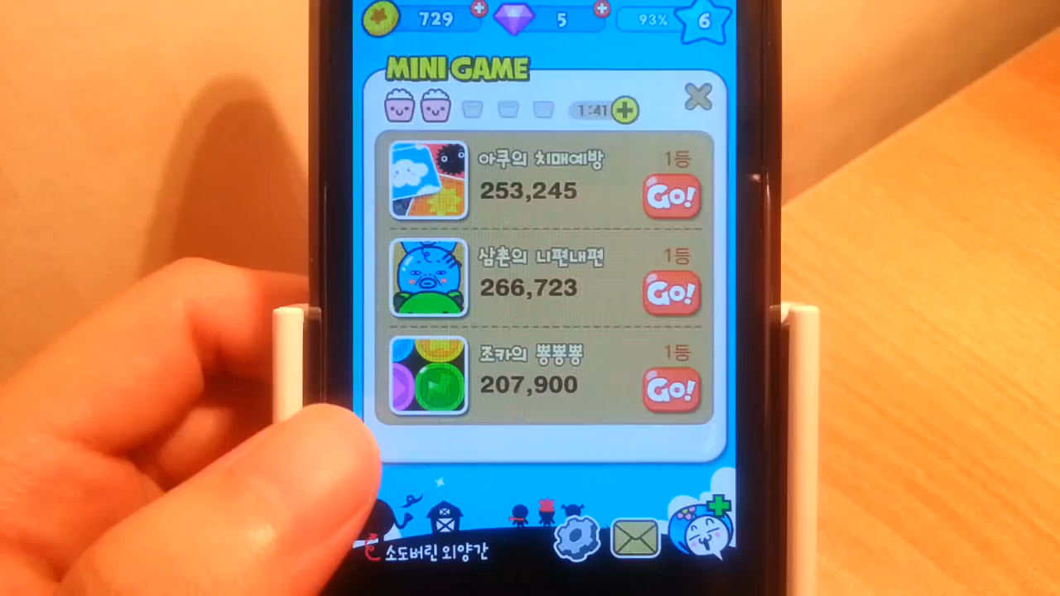
출처
소개
출처
구조
계획
2013년도에 스마트폰 게임으로 재 출시된 퍼즐 게임
간편한 UI, 조작, 게임 방법으로 개발에 용이
액션 퍼즐 패밀리
시연 영상

Slide 5
구조
소개
출처
구조
계획
개발 구조
UI화면구성
버튼(key)
아이템(한쪽으로 몰아넣기)
목표(점수)
콤보 표시
시간초
객체생성(랜덤)
객체 방향 표시
정지
디자인
개발 언어 : 파이썬(Canvas)
개발 방식 : 객체 지향
개발 규모 : 총 4일
(매 일마다 기능 3개씩 구현)

Slide 6
계획
소개
출처
구조
계획
일자 / 이름 | 신정호 | 김성훈 | 김윤욱
금(12/29) | 점수 | 객체 생성 | UI화면 구성
토(12/30) | 버튼과 객체 매칭 | 아이템 | 객체 방향 표시
일(12/31) | 콤보 표시 | 타이머 | 정지
월(1/1) | 디자인 개선 및 에러 검출

Slide 7
Q & A

